Slide 1
December 2025
Konfidentialitetsnivå: 1 – Ej känsligt
indatastod@trafikverket.se

Slide 2
Webbinarie december 2025
Agenda – Blåljuskollen - Kvalitetssäkrade kommundata för blåljusaktörer
Lantmäteriet
Lantmäteriet informerar om Blåljuskollen – Från anmälan till godkännande.
(Beatrice Hagel, Lantmäteriet)
NVDB:s kontroller
Trafikverket informerar om de kontroller som görs på NVDB-data i Blåljuskollen.
(Caroline Morin, Trafikverket)
Sammanfattning
Frågor
December 2025
Konfidentialitetsnivå: 1 – Ej känsligt
indatastod@trafikverket.se

Slide 3



Blåljuskollen
Nvdb webbinarium 2025-12-09
Notes:
+

Slide 4



Blåljuskollen

Slide 5
Blåljuskollen – så går det till
Anmälan
Pågående
arbete
Arbete klart/
Godkänd eller komplettering
Uppföljning
Intresseanmälan/
Förkontroll

Slide 6
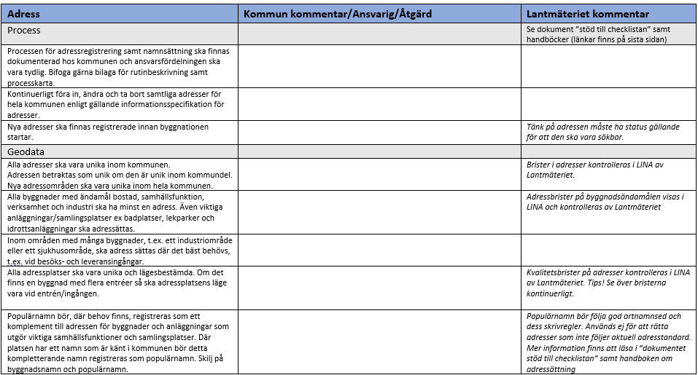
Blåljuskollen - Nya checklistan

Slide 7
Blåljuskollen - kontroller
Adresser | Brister Lina/Tjänsterna | Bostad/Industri/ samhällsfunktion/ verksamhet som saknar adress | Punktläge saknar unikt läge/ Punktläge ungefärligt lägesbestämd/ Punktläge ingång saknar unikt läge | Adresspunkt i annan byggnad/ Adresspunkt i annan fastighet | Flerfamiljshus som saknar lägenheter/ Småhus med flera lägenheter som saknar lägenheter
Byggnader | Leveranser/uppdateringar | Maskinella kontroller av nyskapade/ändrade byggnader och schabloner | Maskinella kontroller av inskickade leveranser
Topografi | Leveranser | Manuell kontroll av inskickade leveranser och intervall

Slide 8
Blåljuskollen – länkar & kontakt
https://www.lantmateriet.se/sv/geodata/krisberedskap-och-blaljus/blaljuskollen/
https://krisberedskapskartor.msb.se/
https://www.lantmateriet.se/sv/om-lantmateriet/Samverkan-med-andra/
Kommunsamverkan/Byggnad-Adress-Lagenhet-och-Topografi/Handbocker/
https://www.lantmateriet.se/sv/kartor/vara-karttjanster/Fel-i-karta/
Kontaktuppgifter
Lantmäteriet Ajourhallning-bal@lm.se
Trafikverket Indatastod@trafikverket.se

Slide 9
Blåljuskollen – NVDB:s kontroller
Caroline Morin

Slide 10
Förkontroll
Maskinella kontroller
Visuella kontroller
Kontroll
NVDB-Datavalideringar
Farthinder
Kontrolldokument
NVDB-Datavalideringar
Funktionell vägklass
GCM-passage
Slitlager
Väghållare
Gatutyp
Färjeled
Brist och rättningsdata
FME
  1
  1
FME
Vägnätsgeometri
Bro och tunnel
Gatunamn
Höjdhinder
Korsning
Övrigt vägnamn
Väghinder

Slide 11
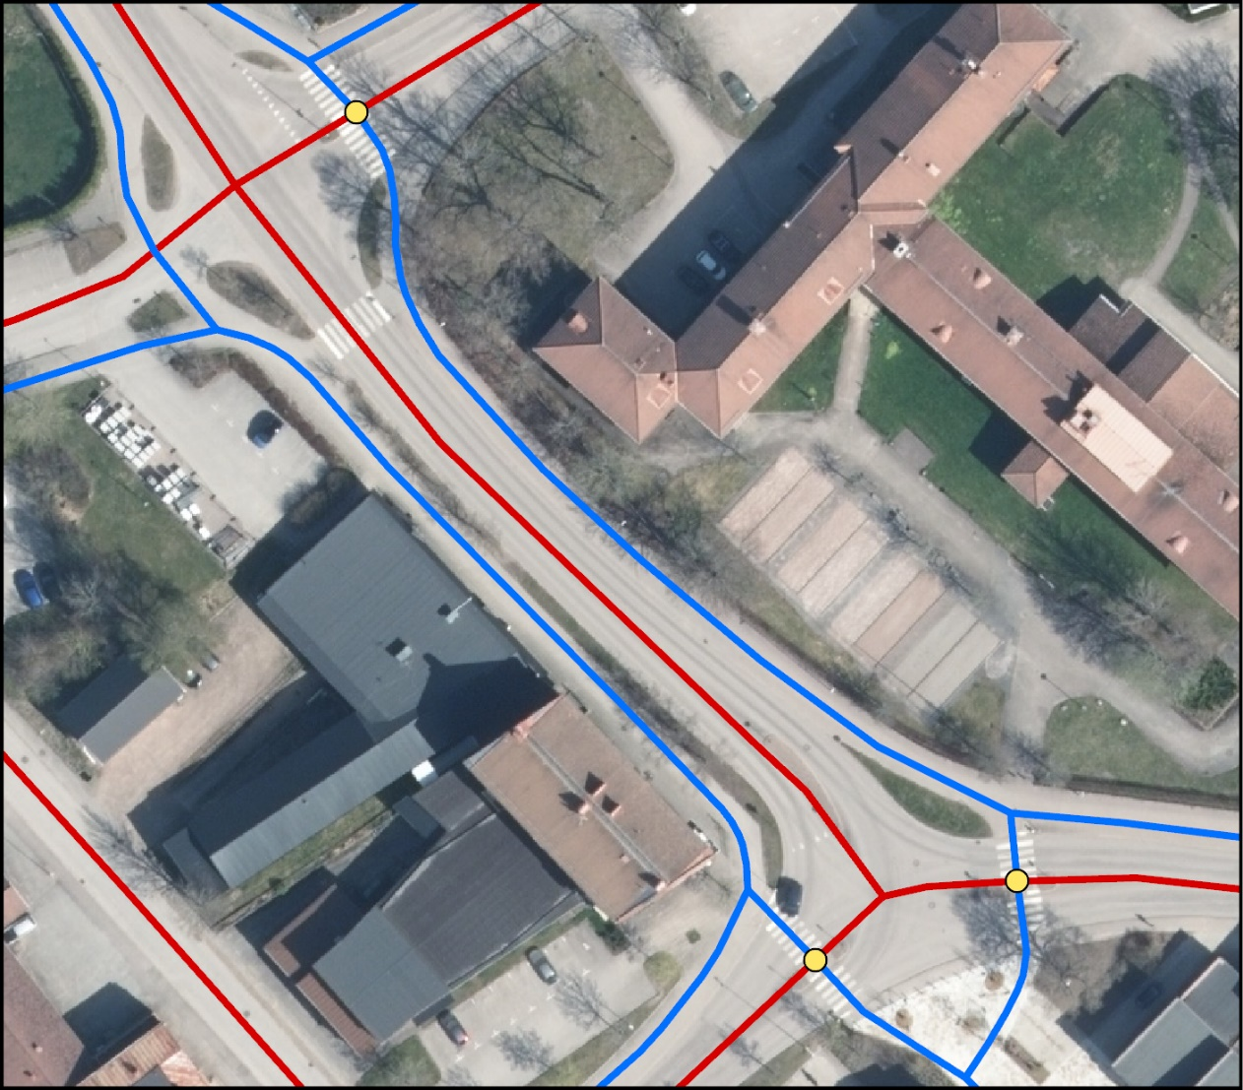
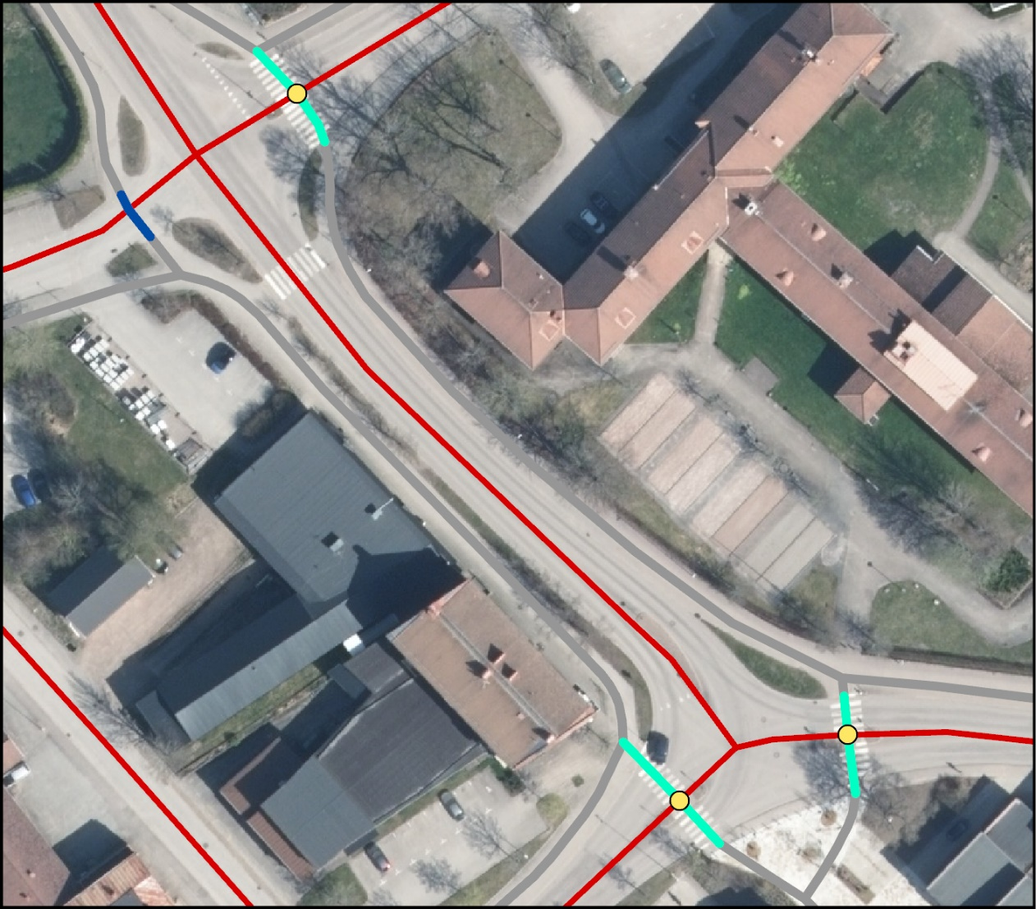
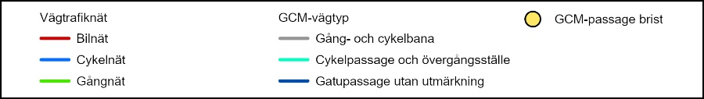
GCM-passage
Bristkontroll
GCM-vägtyp
Platser där det saknas nät

Slide 12
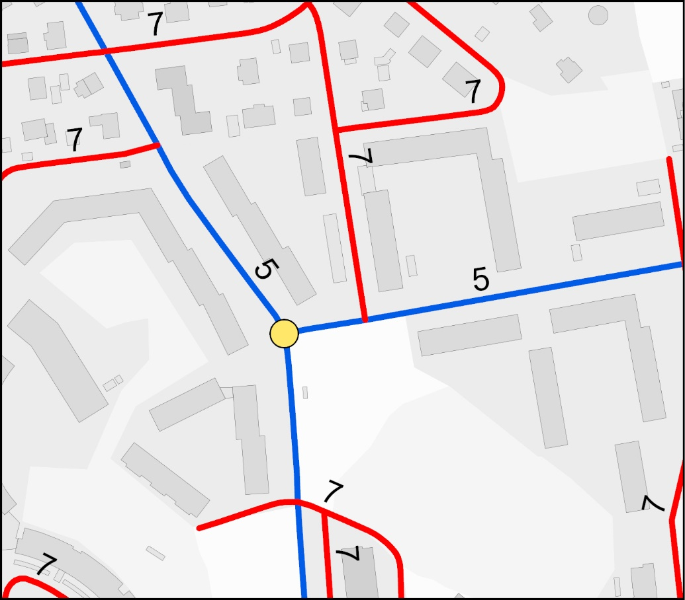
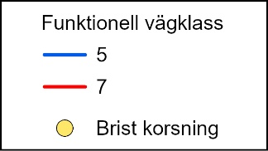
Korsning
Bristkontroll
  Korsningar med minst 3 ben av
  funktionell vägklass 0-5
Även se över funktionell vägklass
Brist

Slide 13
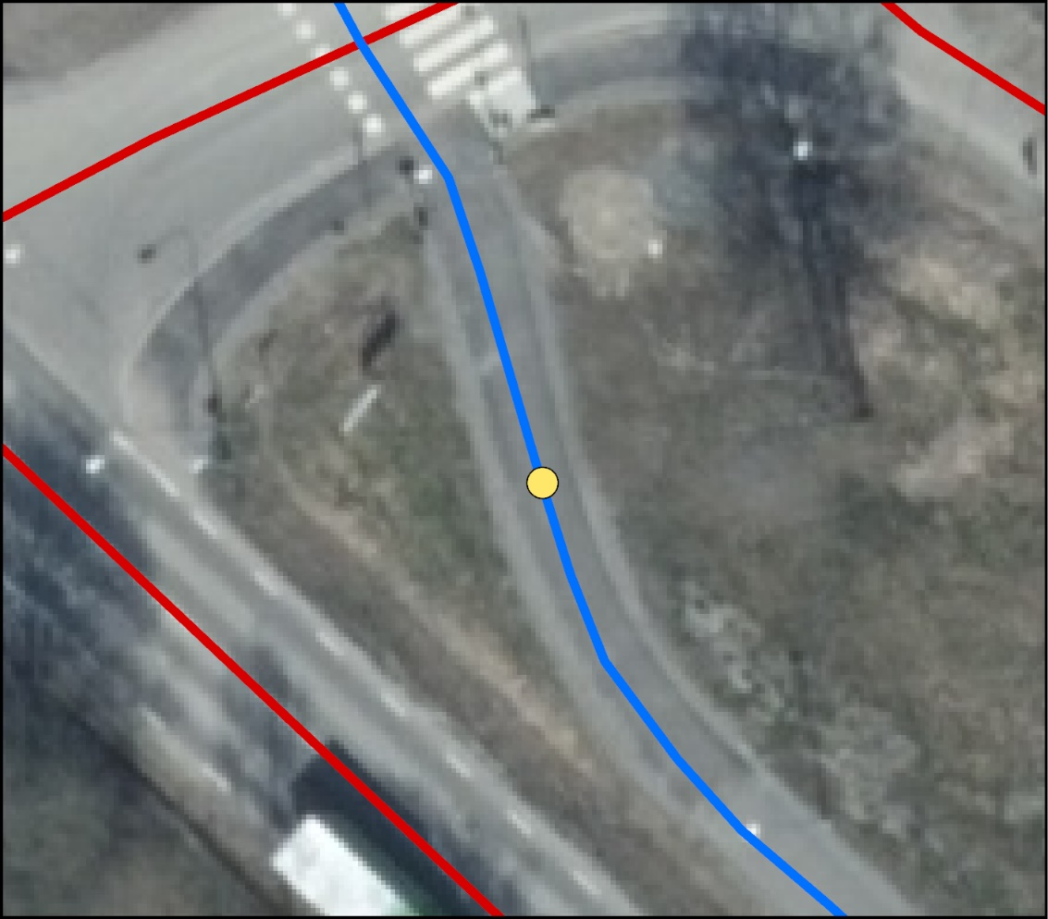
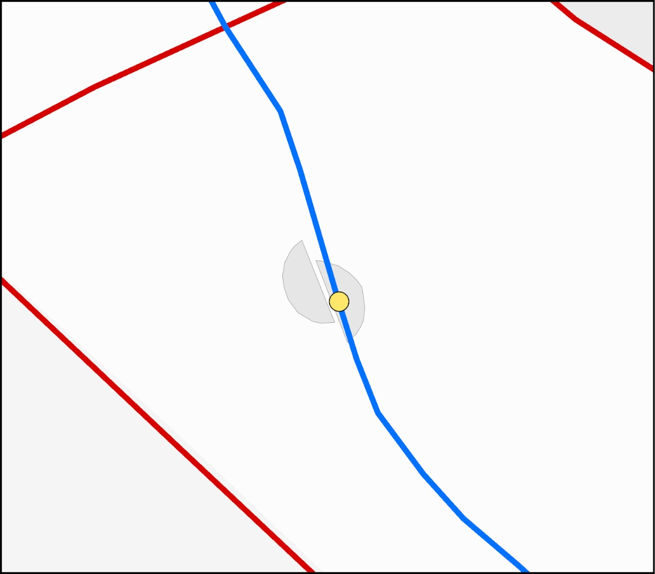
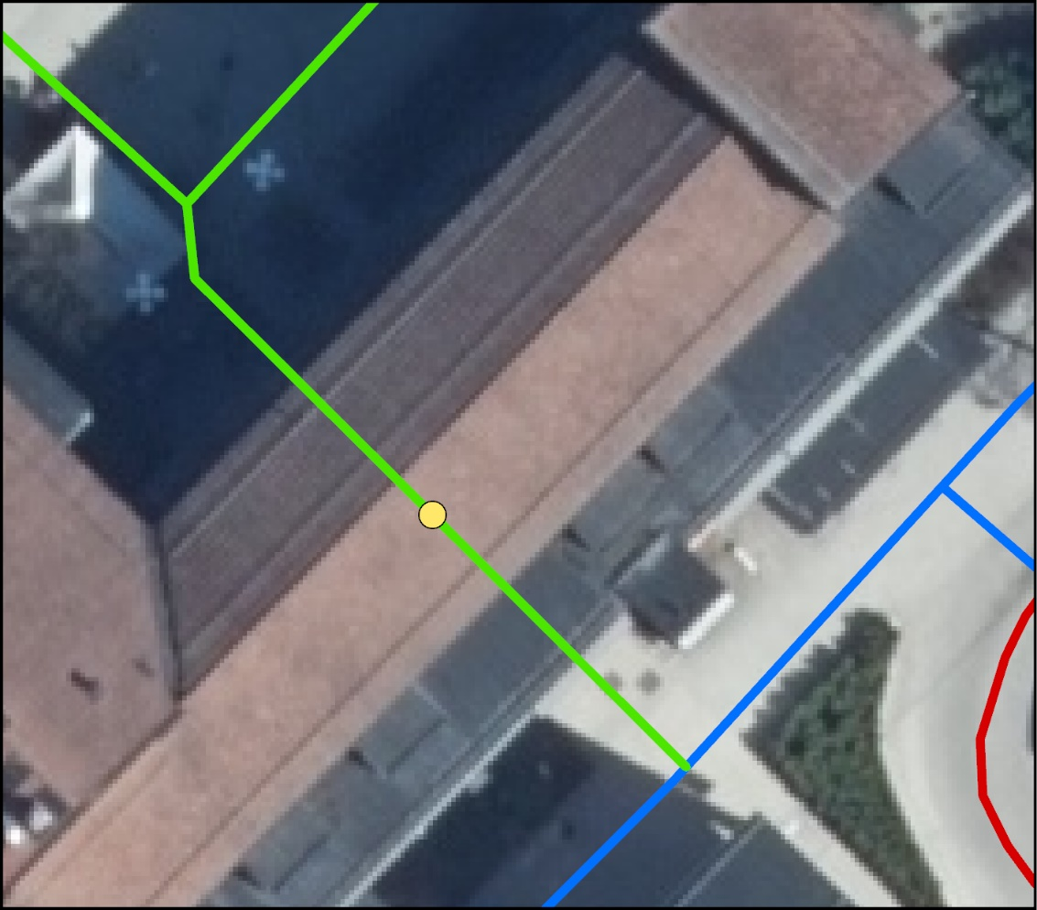
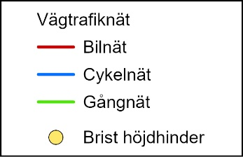
Höjdhinder
Bristkontroll
  4,5 meter på bilnät
  2,6 meter på gång- och cykelnät
Geometrin på vägnätet
Undantag? - Skickas isåfall gärna tillbaka de till oss!

Slide 14
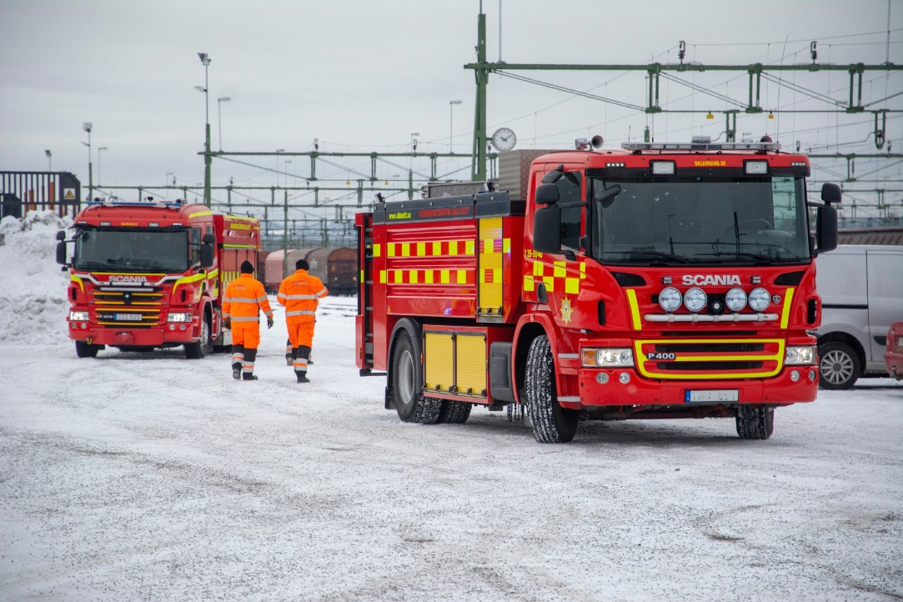
Data för Blåljusnavigering
Dataprodukten är utformad för navigering av räddningsfordon och innehåller egenskaper och regler för vägen som bedöms viktiga för att navigera rätt.
Exempel på dataprodukter som ingår:
Bro och tunnel
Farthinder
Höjdhinder
Väghinder
Används exempelvis av SOS-Alarm larmcentral

Slide 15
Sammanfattning
Första steg - Intresseanmälan och checklistan
Anmälan till Blåljuskollen görs till ajourhallning-bal@lm.se
Förkontroll NVDB – Kan beställas i syfte att förbereda sig inför en anmälan
December 2025
Konfidentialitetsnivå: 1 – Ej känsligt

Slide 16
Frågor??
indatastod@trafikverket.se
ajourhallning-bal@lm.se
December 2025
Konfidentialitetsnivå: 1 – Ej känsligt

